Slide 1
第二章 基本放大器
2.1 放大电路的基本概念及性能指标
2.2 单管共射放大电路的工作原理
2.3 放大电路的图解分析法
2.4 放大电路的模型分析法
2.5 共集和共基放大电路及BJT电流源电路
2.6 多级放大电路
2.7 BJT放大电路的频率响应

Slide 2
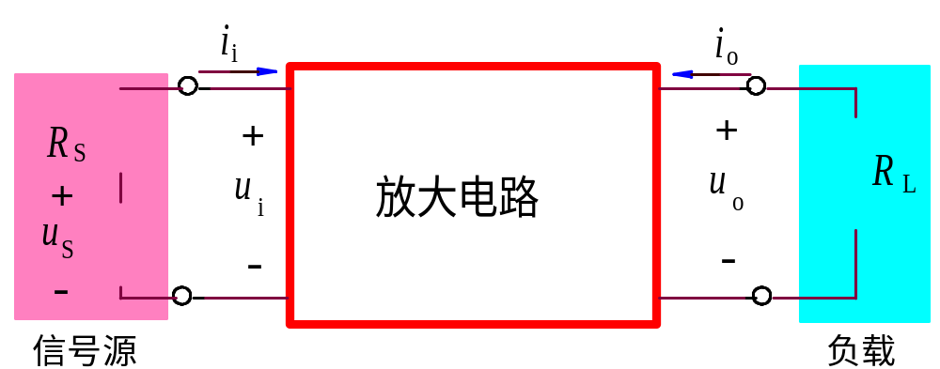
2.1 放大电路的基本概念及性能指标
一.放大的基本概念
放大——把微弱的电信号的幅度放大。
一个微弱的电信号通过放大器后，输出电压或电流的幅得到了放大，但它随时间变化的规律不能变，即不失真。

Slide 3
二.放大电路的主要技术指标
1.放大倍数——表示放大器的放大能力
根据放大电路输入信号的条件和对输出信号的要求，放大器可分为四种类型，所以有四种放大倍数的定义。
（1）电压放大倍数定义为: A_{U}=u_{o}/u_{i}
（2）电流放大倍数定义为: A_{I}=i_{o}/i_{i}
（3）互阻增益定义为: A_{r}=u_{o}/i_{i}
（4）互导增益定义为: A_{g}=i_{o}/u_{i}

Slide 4
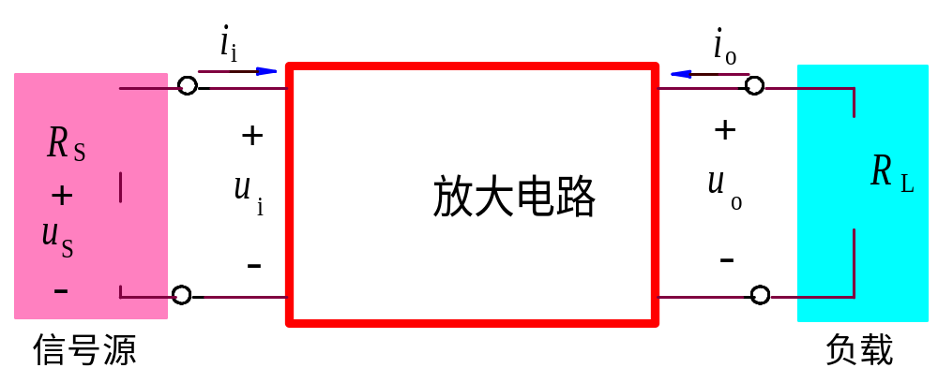
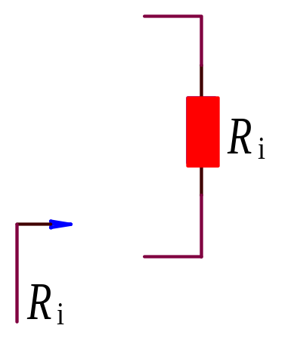
2. 输入电阻R_{i}——从放大电路输入端看进去的等效电阻
R_{i}=u_{i} / i_{i}
一般来说， R_{i}越大越好。
（1）R_{i}越大，i_{i}就越小，从信号源索取的电流越小。
（2）当信号源有内阻时， R_{i}越大， u_{i}就越接近u_{S}。

Slide 5
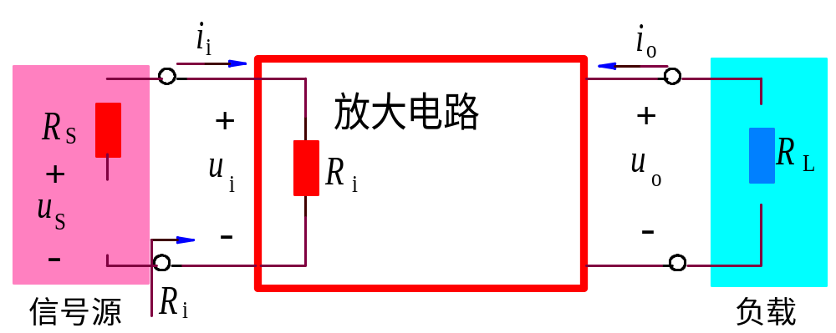
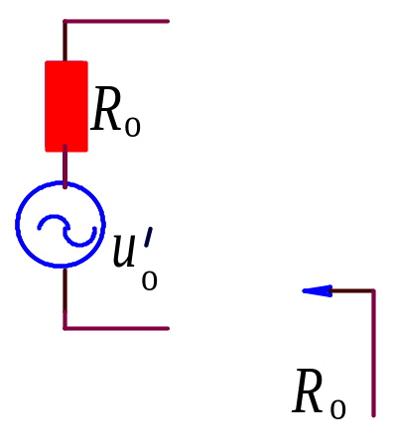
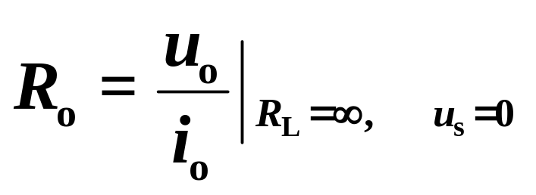
3. 输出电阻R_{o}——从放大电路输出端看进去的等效电阻
输出电阻的定义：
输出电阻是表明放大电路带负载能力的，R_{o}越小，放大电路带负载的能力越强，反之则差。

Slide 6
放大倍数随频率变化曲线——幅频特性曲线
4. 通频带
A
A_{m}
0.7A_{m}
3dB带宽
f
f_{L}
下限截止频率
上限截止频率
f_{H}
通频带：
f_{bw}=f_{H}–f_{L}

Slide 7
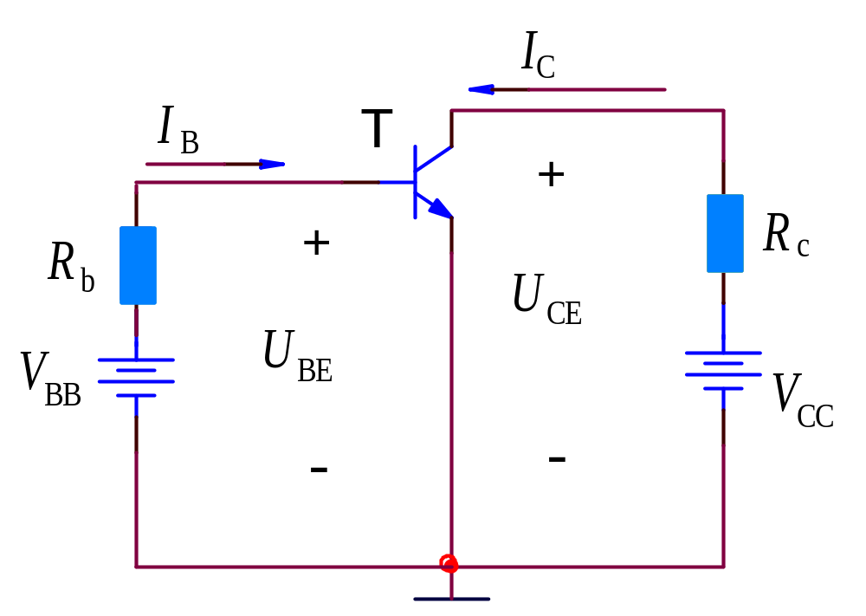
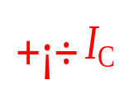
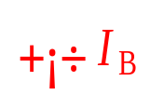




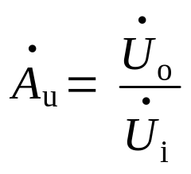
2.2 单管共射放大电路的工作原理
一．三极管的放大原理
三极管工作在放大区：
发射结正偏，
集电结反偏。
放大原理：
u_{i}
→△U_{BE}
→△I_{B}
→△I_{C}（β△I_{B}）
→△U_{CE}（-△I_{C}×R_{c}）
电压放大倍数：
→ u_{o}

Slide 8
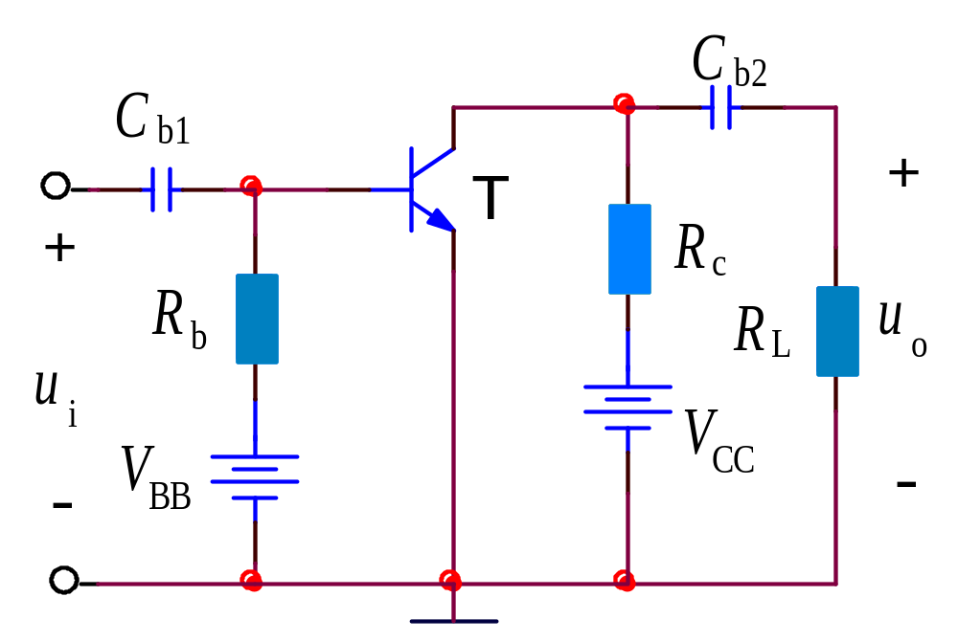
二.单管共射极放大电路的结构及各元件的作用
放大元件i_{C}=βi_{B}，工作在放大区，要保证集电结反偏，发射结正偏。

Slide 9
各元件作用：
集电极电阻R_{C}，将变化的电流转变为变化的电压。
使发射结正偏，并提供适当的静I_{B}和U_{BE}。
基极电源与基极电阻
集电极电源，为电路提供能量。并保证集电结反偏。

Slide 10
各元件作用：
作用：隔直通交隔离输入输出与电路直流的联系，同时能使信号顺利输入输出。
耦合电容：
电解电容，有极性，
大小为10μF~50μF
+
+

Slide 11
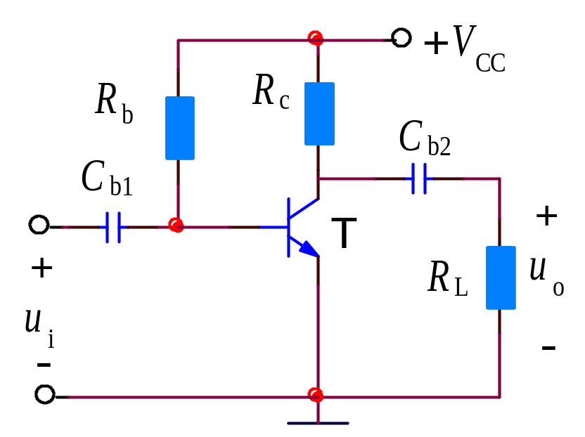
基本放大电路的习惯画法

Slide 12
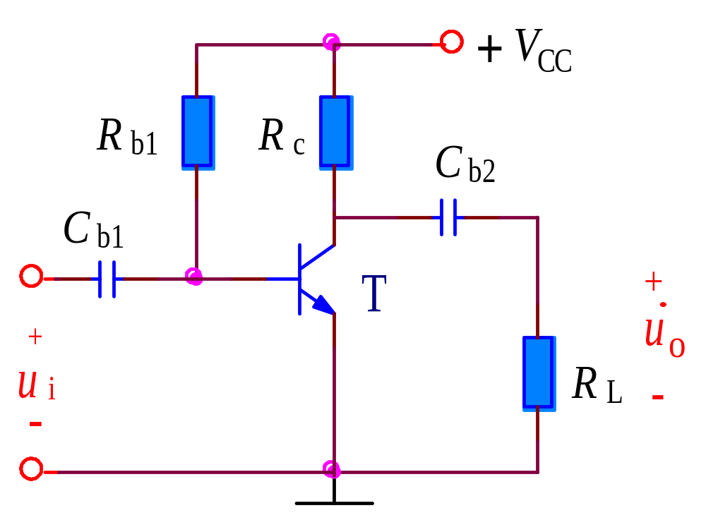
三. 静态工作点
1.静态工作点——U_{i}=0时电路的工作状态
由于电源的存在，电路中存在一组直流量。
I_{C}
I_{B}
+
U_{CE}
₋
+
U_{BE}
₋
u_{i}=0时
I_{E}

Slide 13
由于(I_{B},U_{BE}) 和( I_{C},U_{CE} )分别对应于输入、输出特性曲线上的一个点，所以称为静态工作点。
放大电路建立正确的静态工作点，是为了使三极管工作在线性区，以保证信号不失真。
为什么要设置静态工作点？
I_{B}
I_{C}
I_{B}
Q
Q
I_{C}
I_{B}
U_{BE}
U_{CE}
U_{BE}
U_{CE}

Slide 14
2. 静态工作点的估算
将交流电压源短路，将电容开路。
画出放大电路的直流通路
直流通路的画法：
开路
开路

Slide 15
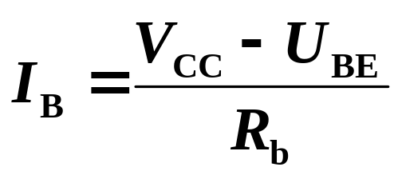
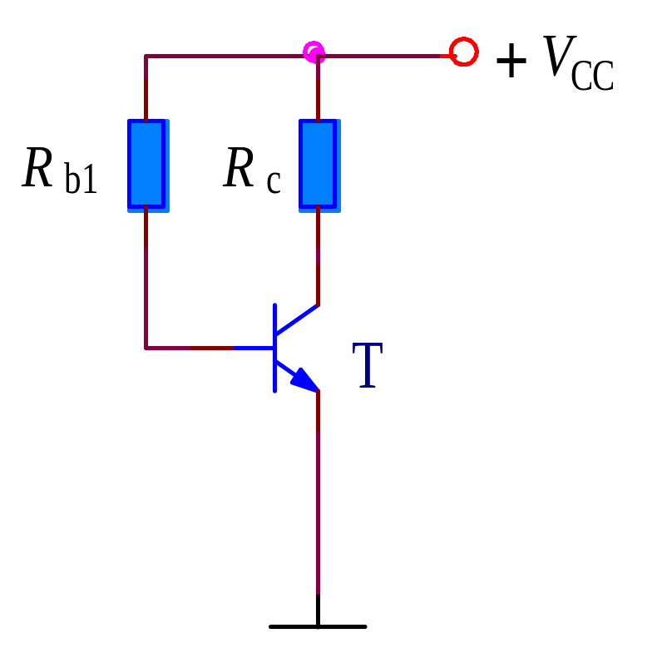
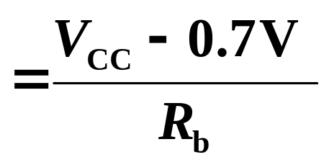

用估算法分析放大器的静态工作点（ I_{B}、U_{BE}、I_{C}、U_{CE}）
画直流通路：
I_{C}= βI_{B}
R_{b}称为偏置电阻，I_{B}称为偏置电流。

Slide 16
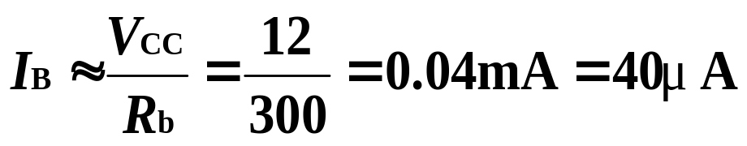
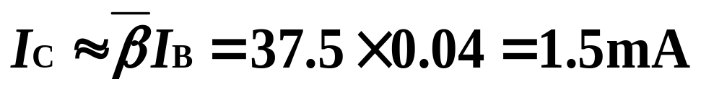
例：用估算法计算静态工作点。
已知：V_{CC}=12V，R_{C}=4KΩ，R_{b}=300K Ω，β=37.5。
解：
请注意电路中I_{B}和I_{C}的数量级

Slide 17
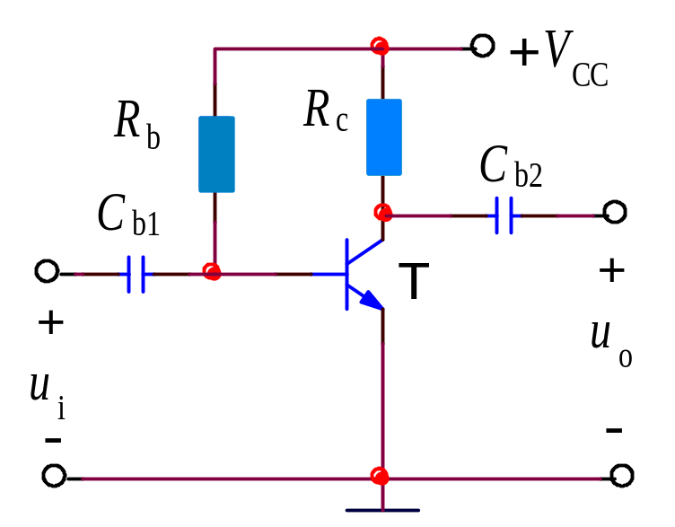
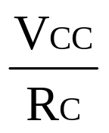
2.3 放大电路的图解分析法
一. 用图解法分析放大器的静态工作点
直流负载线
U_{CE}=V_{CC}–I_{C}R_{C}
I_{C}
Q
静态I_{C}
I_{B}
由估算法求出I_{B}，I_{B}对应的输出特性与直流负载线的交点就是工作点Q
U_{CE}
V_{CC}
静态U_{CE}

Slide 18
二. 用图解法分析放大器的动态工作情况
1. 交流放大原理（设输出空载）
i_{B}
静态工作点
i_{C}
i_{b}
i_{c}
i_{b}
Q
u_{BE}
i_{CE}
u_{i}
u_{ce}
假设在静态工作点的基础上，输入一微小的正弦信号 u_{i}
注意：u_{ce}与u_{i}反相！

Slide 19
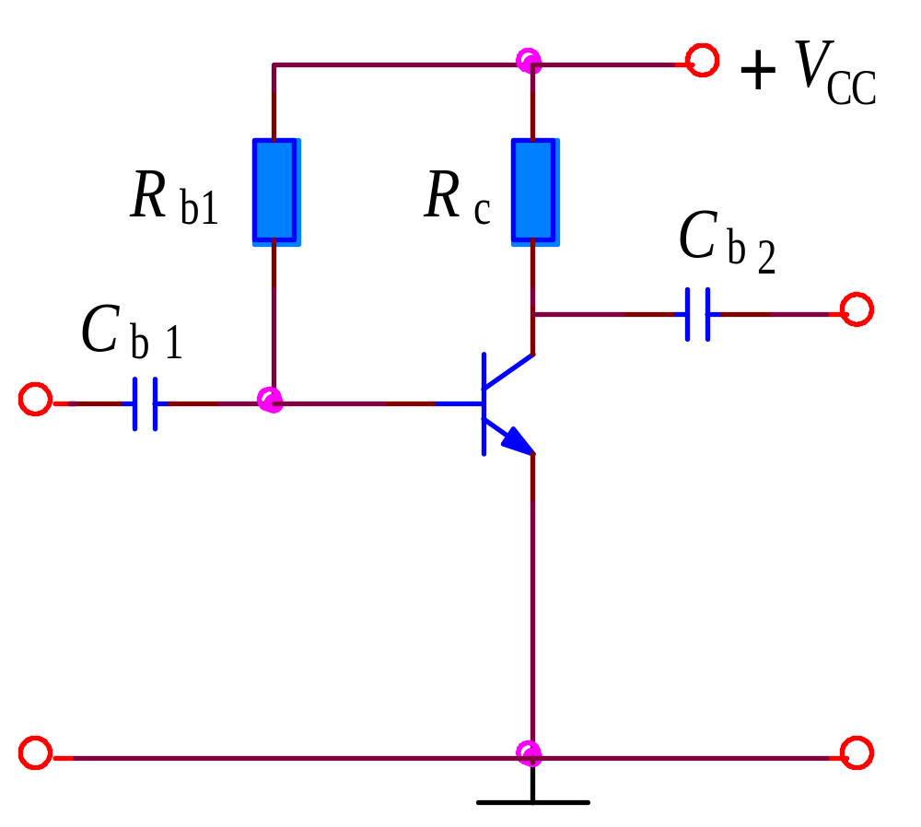
i_{C}
各点波形
u_{o}
u_{CE}
i_{B}
u_{i}
工作原理演示
u_{o}比u_{i}幅度放大且相位相反

Slide 20
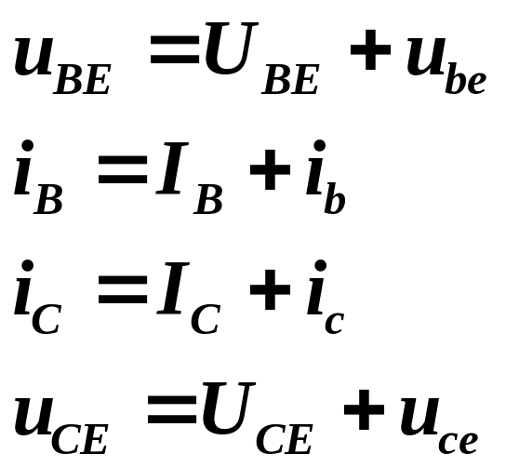
结论：（1）放大电路中的信号是交直流共存，可表示成：
u_{i}
t
u_{BE}
t
i_{B}
t
i_{C}
虽然交流量可正负变化，但瞬时量方向始终不变
t
u_{CE}
（2）输出u_{o}与输入u_{i}相比，幅度被放大了，频率不变，但相位相反。
t
u_{o}
t

Slide 21

2.放大器的交流通路
交流通路——分析动态工作情况
交流通路的画法：
将直流电压源短路，将电容短路。
对交流信号(输入信号u_{i})
置零
短路
短路

Slide 22
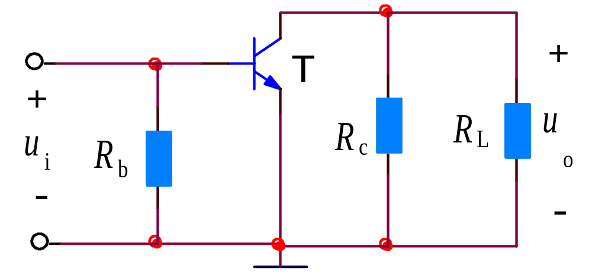
交流通路

Slide 23

3.交流负载线
输出端接入负载R_{L}：不影响Q
影响动态！

Slide 24

交流负载线
i_{c}
u_{ce}=-i_{c}（R_{C}//R_{L}）
= -i_{c} R_{L}
其中：

Slide 25
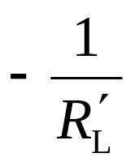
交流量i_{c}和u_{ce}有如下关系：
u_{ce}=-i_{c}（R_{C}//R_{L}）= -i_{c} R_{L}
或i_{c}=（-1/ R_{L}） u_{ce}
即：交流负载线的斜率为：
交流负载线的作法：
①斜 率为-1/R'_{L} 。（ R'_{L}= R_{L}∥R_{c} ）
②经过Q点。

Slide 26
交流负载线的作法：
i_{C}
交流负载线
直流负载线
①斜 率为-1/R'_{L} 。
（ R'_{L}= R_{L}∥R_{c} ）
Q
I_{B}
②经过Q点。
i_{CE}
V_{CC}
注意：
（1）交流负载线是有交流 输入信号时工作点的运动轨迹。
（2）空载时，交流负载线与直流负载线重合。

Slide 27
4．非线性失真与Q的关系
（1）合适的静态工作点
i_{C}
i_{b}
可输出的最大不失真信号
u_{CE}
u_{o}

Slide 28
（2）Q点过低→信号进入截止区
i_{C}
信号波形
u_{CE}
u_{o}
称为截止失真

Slide 29
（3）Q点过高→信号进入饱和区
i_{C}
信号波形
称为饱和失真
u_{CE}
u_{o}
截止失真和饱和失真统称“非线性失真”
动画演示
EWB演示——放大器的饱和与截止失真

Slide 30
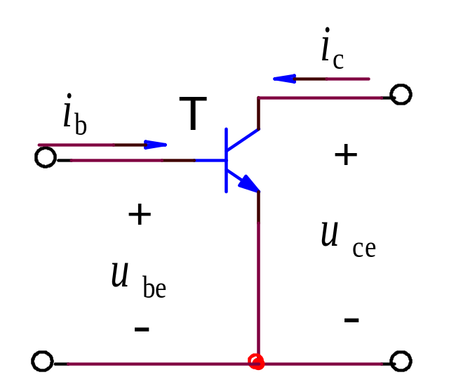
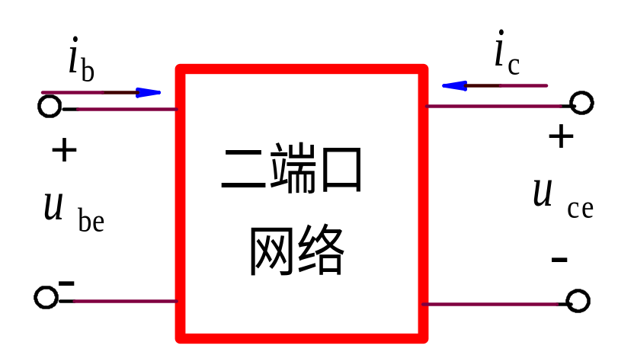
2.4 放大电路的交流模型分析法
思路：将非线性的BJT等效成一个线性电路
条件：交流小信号

Slide 31
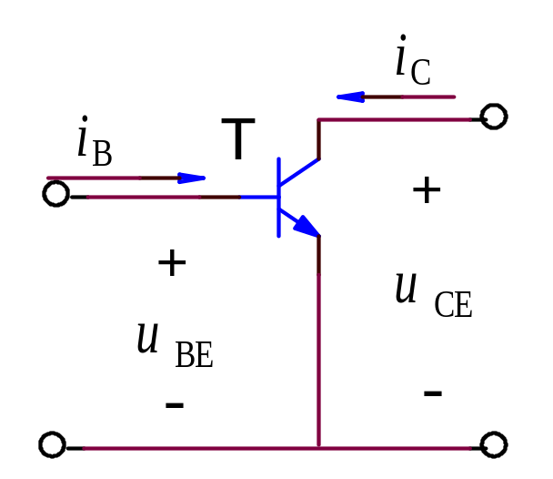
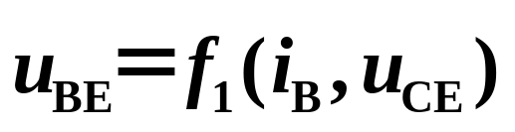
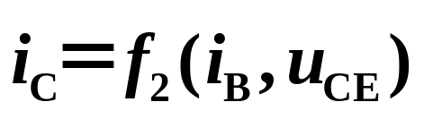
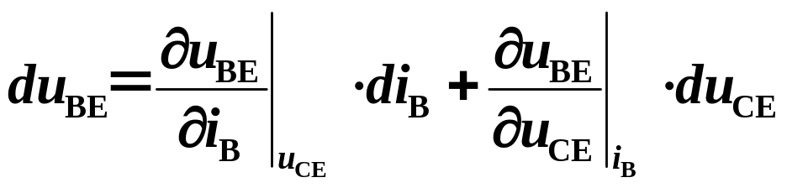
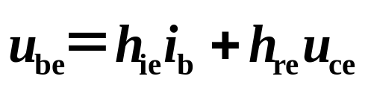
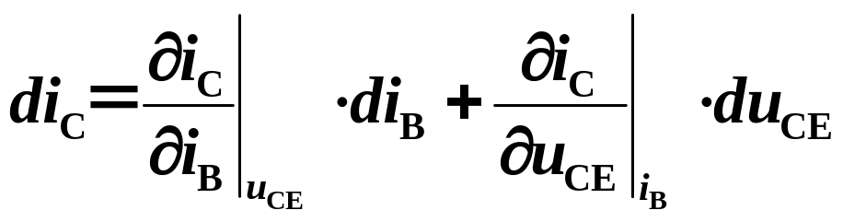
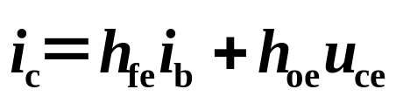
一 . 三极管的共射低频h参数模型
1、三极管的h参数等效电路
根据网络参数理论：
求变化量：
在小信号情况下：

Slide 32
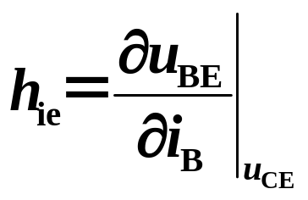
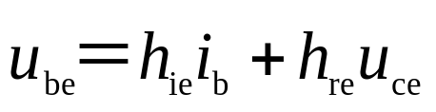
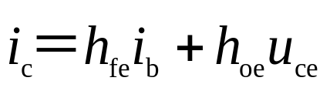
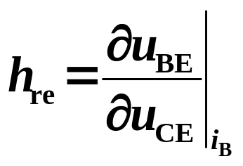
各h参数的物理意义：
——输出端交流短路时的
输入电阻，用r_{be}表示。
——输入端开路时的电压反馈系数，
用μ_{r}表示。
i_{B}
i_{B}
Δu_{CE}
Δi_{B}
Δu_{BE}
Δu_{BE}
u_{BE}
u_{BE}

Slide 33
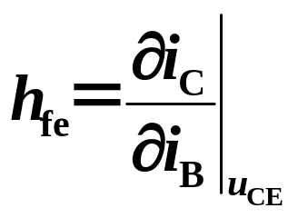
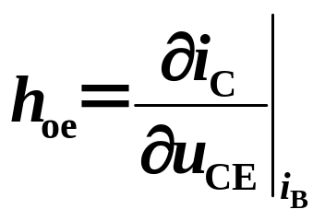
——输出端交流短路时的电流放大 系数，
用β表示。
——输入端开路时的输出电导，用1/r_{ce}表示。
i_{C}
i_{C}
Δi_{C}
Δi_{C}
Δi_{B}
Δu_{CE}
u_{CE}
u_{CE}

Slide 34
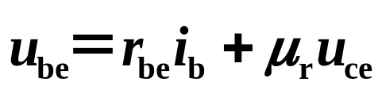
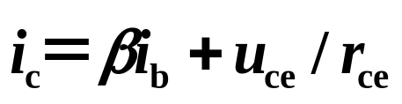
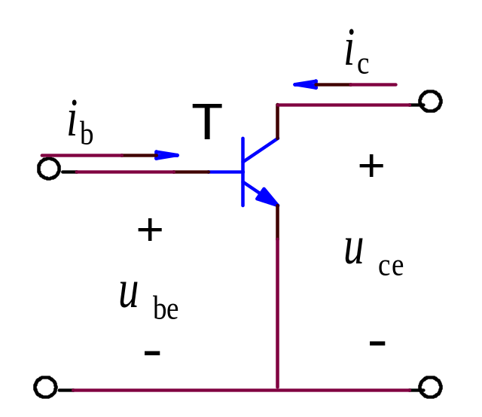
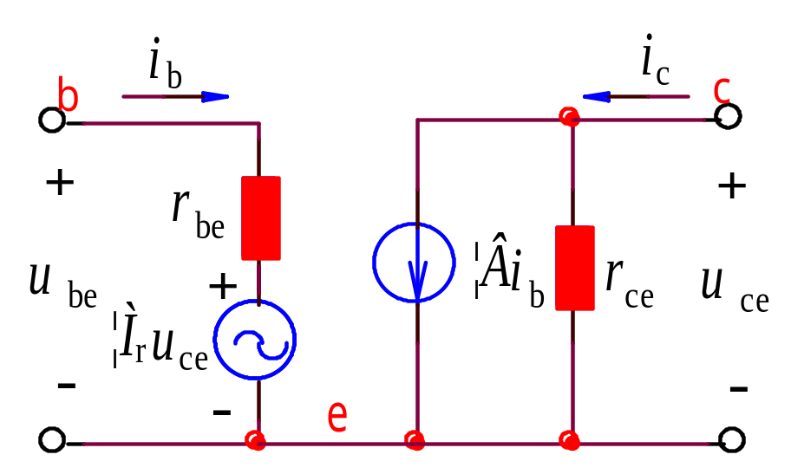
该式可写为：
由此画出三极管的h参数等效电路：

Slide 35
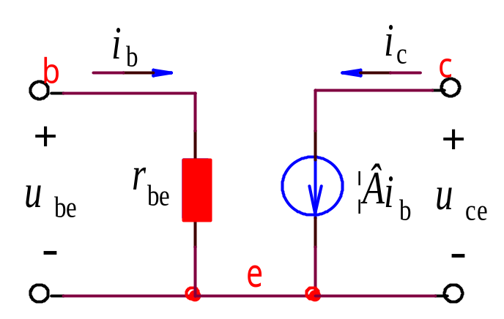
2、简化的h参数等效电路
（1）μ_{r}＜10⁻³，忽略。
（2）r_{ce}＞10⁵，忽略。
得三极管简化的h参数等效电路。

Slide 36
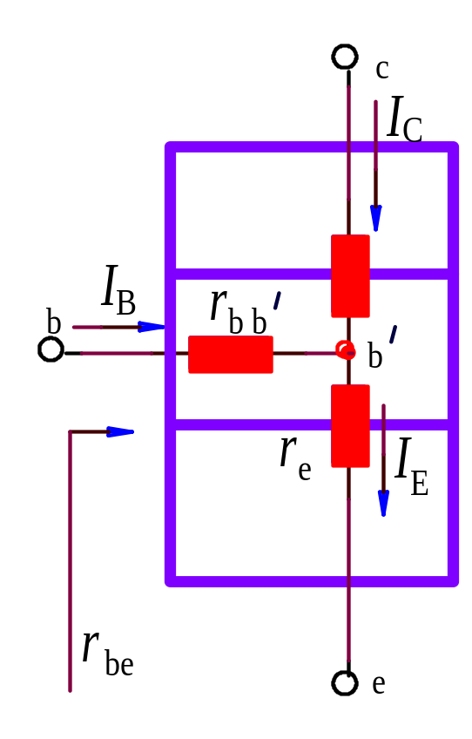
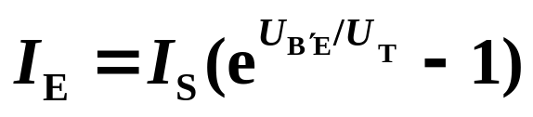
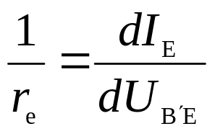
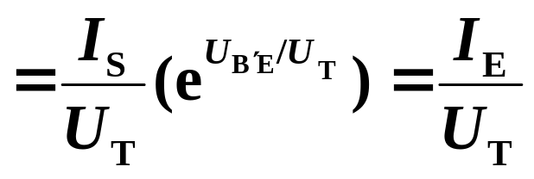
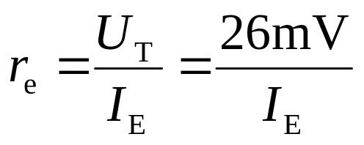
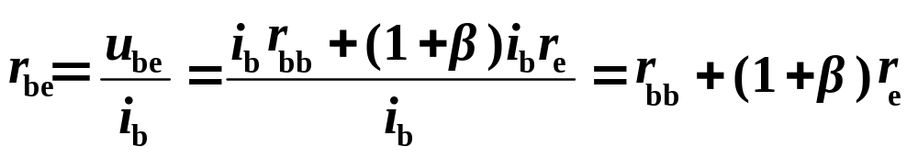

3、r_{be}的计算：
由PN结的电流公式：
（常温下）
其中：r_{bb’}=200Ω
所以：

Slide 37

二. 放大器的交流分析
1. 画出放大器的微变等效电路
（1）画出放大器的交流通路
（2）将交流通路中的三极管用h参数等效电路代替
动画演示

Slide 38




2、电压放大倍数的计算：
负载电阻越小，放大倍数越小。

Slide 39




3、输入电阻的计算：
根据输入电阻的定义：
电路的输入电阻越大，从信号源取得的电流越小，因此一般总是希望得到较大的的输入电阻。

Slide 40






当信号源有内阻时：
定义：
由图知：
所以：

Slide 41




4、输出电阻的计算：
根据定义：
0
所以：
+
-

Slide 42


例2.4.1 共射放大电路如图所示。设：V_{CC}＝12V，R_{b}=300kΩ,R_{c}=3kΩ, R_{L}=3kΩ,BJT的β =60。
1、试求电路的静态工作点Q。
解：

Slide 43



2、估算电路的电压放大倍数、输入电阻R_{i}和输出电阻R_{o}。
解：画微变等效电路
R_{i}=r_{be}//R_{b}≈r_{be}=993Ω
R_{o}=R_{c}=3kΩ

Slide 44
3. 若输出电压的波形出现如 下失真 ，是截止还是饱和 失真？应调节哪个元件？如何调节？
解：为截止失真。
应减小R_{b}。

Slide 45
三. 静态工作点的稳定
1. 温度对静态工作点的影响
对于前面的电路（固定偏置电路）而言，静态工作点由U_{BE}、β和I_{CEO}决定，这三个参数随温度而变化。
U_{BE}
I_{C}变
Q变
T
变
β
变
I_{CEO}

Slide 46
1、温度对U_{BE}的影响
i_{B}
T
U_{BE}
50ºC
25 ºC
I_{B}
I_{C}
u_{BE}

Slide 47
2、温度对β值及I_{CEO}的影响
T
β、 I_{CEO}
I_{C}
i_{C}
温度上升时，输出特性曲线上移，造成Q点上移。
Q´
Q
u_{CE}
动画演示
总之：
T
I_{C}

Slide 48


2. 静态工作点稳定的放大器
（1） 结构及工作原理
I_{C}
I₁
I_{B}
I₂
I_{E}
选I₂=（5~10）I_{B} ∴I₁≈ I₂

Slide 49

静态工作点
稳定过程：
I_{C}
I₁
I_{B}
U_{B}稳定
I₂
I_{E}
U_{BE}=U_{B}-U_{E}
=U_{B} - I_{E} R_{e}
T
I_{C}
I_{E}
U_{E}
U_{BE}
I_{C}
I_{B}
演示
由输入特性曲线

Slide 50


（2）直流通道及静态工作点估算:
电容开路,画出直流通道
I_{C}≈ I_{E} =U_{E}/R_{e}
= （U_{B}- U_{BE}）/ R_{e}
I_{B}=I_{C}/β
U_{CE} = V_{CC} - I_{C}R_{C} - I_{E}R_{e}

Slide 51

（3）动态分析：
将电容短路,直流电源短路，画出电路的交流小信号等效电路

Slide 52



电压放大倍数：
R_{L}= R_{C} // R_{L}

Slide 53





输入电阻：
输出电阻：

Slide 54

思考：若在R_{e}两端并电容C_{e}会对A_{u}、R_{i}、R_{o}有什么影响？

Slide 55

2.5 共集和共基放大电路、电流源
一. 共集电极放大电路
1. 结构：

Slide 56






2. 直流通道及静态工作点分析：
I_{B}
U_{CE}
U_{BE}
I_{E}

Slide 57

3. 动态分析
（1）交流通道及微变等效电路

Slide 58




（2）电压放大倍数：

Slide 59



（2）输入电阻

Slide 60






3、输出电阻

Slide 61
射极输出器的特点：电压放大倍数=1，
输入阻抗高，输出阻抗小。
射极输出器的应用
1、放在多级放大器的输入端，提高整个放大器的输入电阻。
2、放在多级放大器的输出端，减小整个放大器的输出电阻。
2、放在两级之间，起缓冲作用。
演示：

Slide 62

二. 共基极电路

Slide 63




1. 静态工作点
直流通路：

Slide 64




2. 动态分析
画出电路的交流小信号等效电路
（1）电压放大倍数

Slide 65




（2）输入电阻
（3）输出电阻

Slide 66









3. 三种组态的比较
共集
共基
共射
电压增益：
输入电阻：
输出电阻：

Slide 67


三. BJT电流源电路
用普通的三极管接成电流负反馈电路，即可构成一个基本的电流源电路。射极偏置放大电路就具有这一功能。
I_{c}电流是恒定的：
I_{C}
U_{E}
U_{BE}
I_{C}
I_{B}

Slide 68





用等效电路来求该电路的内阻
联立方程组：
可以解出：
可见三极管电流源的内阻比三极管的输出电阻r_{ce}还要大。

Slide 69


2.6 多级放大电路
一. 多级放大器的耦合方式
1.阻容耦合
优点：
各级放大器静态工作点独立。
输出温度漂移比较小。
缺点：
不适合放大缓慢变化的信号。
不便于作成集成电路。

Slide 70

2.直接耦合
优点：
缺点：
电路中无电容，便于集成化。
各级放大器静态工作点相互影响。
可放大缓慢变化的信号。
输出温度漂移严重。

Slide 71





二. 多级放大器的分析
1. 两级之间的相互影响
• 后级的输入阻抗是前级的负载
• 前级的输出阻抗是后级的信号源阻抗
2. 电压放大倍数（以两级为例）
注意：在算前级放大倍数时，要把后级的输入阻抗作为前级的负载！
扩展到n级：

Slide 72
3. 输入电阻
R_{i}=R_{i（最前级）} (一般情况下）
4. 输出电阻
R_{o}=R_{o（最后级）} (一般情况下）

Slide 73

举例1：两级放大电路如下图示，求Q、A_{u}、R_{i}、R_{o}
设：β₁=β₂=β=100，U_{BE1}=U_{BE2}=0.7 V。

Slide 74




解：（1）求静态工作点

Slide 75



Slide 76

（2）求电压放大倍数
先计算三极管的输入电阻

Slide 77

画微变等效电路：

Slide 78



电压增益：

Slide 79
（3）求输入电阻
R_{i} =R_{i1} =r_{be1} // R_{b1} // R_{b2} =2.55 kΩ
（4）求输出电阻
R_{O} =R_{C2} =4.3 kΩ

Slide 80



2.7 BJT放大电路的频率响应
频率响应——放大器的电压放大倍数
与频率的关系
其中： 称为放大器的幅频响应
称为放大器的相频响应
下面先分析无源RC网络的频率响应

Slide 81






1. RC低通网络
一. 无源RC电路的频率响应
（1）频率响应表达式：
则：
令：
幅频响应：
相频响应：

Slide 82
















（2） RC低通电路的波特图
幅频响应：
0.1f_{H}
f_{H}
10f_{H}
100f_{H}
0
f
-20
-20dB/十倍频程
-40
0分贝水平线
斜率为 -20dB/十倍频程 的直线
最大误差 -3dB

Slide 83







相频响应
0.1f_{H}
f_{H}
10f_{H}
100f_{H}
0
f
-20
-20dB/十倍频程
-40
0.1f_{H}
f_{H}
10f_{H}
100f_{H}
0°
f
-45°
-90°
这种对数频率特性曲线称为波特图
可见：当频率较低时，│A_{U} │ ≈1，输出与输入电压之间的相位差=0。随着频率的提高， │A_{U} │下降，相位差增大，且输出电压是滞后于输入电压的，最大滞后90º。
其中f_{H}是一个重要的频率点，称为上限截止频率。

Slide 84






2. RC高通网络
（1）频率响应表达式：
令：
则：
幅频响应：
相频响应：

Slide 85








（2） RC高通网络的波特图
幅频响应：
0.01f_{L}
0.1f_{L}
f_{L}
10f_{L}
0
f
-20
20dB/十倍频
-40
斜率为 -20dB/十倍频程 的直线
最大误差 -3dB

Slide 86







相频响应
0.01f_{L}
0.1f_{L}
f_{L}
10f_{L}
0
f
-20
20dB/十倍频
-40
90°
45°
0°
0.01f_{L}
0.1f_{L}
f_{L}
10f_{L}
f
可见：当频率较高时，│A_{U} │ ≈1，输出与输入电压之间的相位差=0。随着频率的降低， │A_{U} │下降，相位差增大，且输出电压是超前于输入电压的，最大超前90º。
其中，f_{L}是一个重要的频率点，称为下限截止频率。

Slide 87



二.BJT的混合π型模型
1.BJT的混合π型模型
混合π型高频小信号模型是通过三极管的物理模型而建立的。
b'是假想的基区内的一个点。
r_{bb'} ——基区的体电阻
r_{b‘e}——发射结电阻
C_{b‘e}——发射结电容
r_{b‘c}——集电结电阻
C_{b‘c}——集电结电容
——受控电流源，代替了

Slide 88

2.BJT的混合π等效电路
特点：（1）体现了三极管的电容效应
（2）用 代替了 。因为β本身就与频率有关，而g_{m}与频率无关。

Slide 89

3、简化的混合π等效电路
r_{b’c}很大，可以忽略。
r_{ce}很大，也可以忽略。

Slide 90





4. 混合π参数的估算
低频时，忽略电容，混合Π模型与H参数模型等效
由：
所以

Slide 91






又因为
所以
从手册中查出

Slide 92






5. BJT的频率参数f_{β、} f_{T}
根据β定义：
将c、e短路。
得：
其中：

Slide 93



做出β的幅频特性曲线：
β₀
-20dB/十倍频程
0
f
f_{β}
f_{T}
当β=1时对
应的频率
当20lgβ下降3dB
时对应的频率
f_{β}——共发射极截止频率
f_{T}——特征频率
当f_{T}>> f_{β} 时, 可得： f_{T} ≈β₀ f_{β}

Slide 94



三. 阻容耦合共射放大电路的频率响应
对于如图所示的共射放大电路，分低、中、高三个频段加以研究。
1 .中频段
所有的电容均可忽略。可用前面讲的h参数等效电路分析
中频电压放大倍数：

Slide 95



2. 低频段
在低频段，三极管的极间电容可视为开路，耦合电容C₁、C₂不能忽略。
为方便分析，现在只考虑C_{1，}将C₂归入第二级。画出低频等效电路如图所示。
该电路有 一个RC高通环节。
有下限截止频率：
可推出低频电压放大倍数：

Slide 96




共射放大电路低频段的波特图
幅频响应 ：
相频响应 ：
20dB/十倍频
0.1f_{L}
f_{L}
10f_{L}
f
0.01f_{L}
-90°
-135°
-180°
0.01f_{L}
0.1f_{L}
f_{L}
10f_{L}
f

Slide 97

3. 高频段
在高频段，耦合电容C₁、C₂可以可视为短路，三极管的极间电容不能忽略。
这时要用混合π等效电路，画出高频等效电路如图所示。
用“密勒定理”将集电结电容单向化。

Slide 98



用“密勒定理”将集电结电容单向化：
其中：

Slide 99





忽略C_{N}，并将两个电容合并成一个电容: 得简化的高频等效电路。
用戴维南定理将C左端的电路进行变换：
其中：

Slide 100





该电路有 一个RC低通环节。
有上限截止频率：
其中：
可推出高频电压放大倍数：
其中：

Slide 101




共射放大电路高频段的波特图
幅频响应 ：
相频响应 ：
-20dB/十倍频程
f
0.1f_{H}
f_{H}
10f_{H}
100f_{H}
0.1f_{H}
f_{H}
10f_{H}
100f_{H}
-180°
f
-225°
-270°

Slide 102

4. 完整的共射放大电路的频率响应
-20dB/十倍频程
20dB/十倍频程
f
f_{L}
f_{H}
-90°
-135°
-180°
f
f_{L}
f_{H}
-225°
-270°

Slide 103

两个频率响应指标：
（1）通频带：
（2）带宽-增益积：│f_{bw}×A_{um}│
BJT 一旦确定，带宽增益积基本为常数
-20dB/十倍频程
20dB/十倍频程
f
f_{L}
f_{H}
-90°
-135°
-180°
f
f_{L}
f_{H}
-225°
-270°
频率失真动画演示
5. 频率失真——由于放大器对不同频率信号的放大倍数不同而产生的失真。

Slide 104
本章小结
1．基本放大电路的组成。 BJT加上合适的偏置电路（偏置电路保证BJT 工作在放大区）。
2．交流与直流。正常工作时，放大电路处于交直流共存的状态。为了分析方便，常将两者分开讨论。
直流通路：交流电压源短路，电容开路。
交流通路：直流电压源短路，电容短路。
3．三种分析方法。
（1）估算法（直流模型等效电路法）——估算Q。
（2）图解法——分析Q（Q的位置是否合适）；分析动态（最大不失真输出电压）。
（3）h参数交流模型法——分析动态（电压放大倍数、输入电阻、输出电阻等）。

Slide 105
4．三种组态。
（1）共射——A_{U}较大，R_{i}、R_{o}适中，常用作电压放大。
（2）共集——A_{U}≈1，R_{i}大、R_{o}小，适用于信号跟随、信号隔离等。
（3）共基——A_{U}较大，R_{i}小，频带宽，适用于放大高频信号。
5．多级放大器。
两种耦合方式：阻容耦合与直接耦合。
电压放大倍数：A_{U}=A_{U1}×A_{U2}×……×A_{Un}
6．频率响应——两个截止频率
下限截止频率f_{L}——频率下降，使A_{U}下降为0.707A_{um}所对应的频率.由电路中的耦合电容和旁路电容所决定。
上限截止频率f_{H}——频率上升，使A_{U}下降为0.707A_{um}所对应的频率，由电路中三极管的极间电容所决定。

